Slide 1







K-Digital Training
[두산로보틱스] 지능형 로보틱스 엔지니어
자동 주유 로봇 로봇 팔을 활용한 주유 자동화 시스템
E-2조 Explore
전홍주, 김현종, 안효원, 정예찬

Slide 2









K-Digital Training
목 차
01
프로젝트 개요
02
프로젝트 팀 구성 및 역할
03
프로젝트 수행 절차 및 방법
04
프로젝트 수행 경과
05
자체 평가 의견

Slide 3








01
K-Digital Training
프로젝트 개요
1
2
3
4
5
프로젝트 주제 및 선정 배경, 기획의도
프로젝트 내용
활용 장비
프로젝트 구조
활용방안
기존 무인 주유소와
결합한
완전 자동 주유
시스템 구축
소프트웨어
Python
Isaac sim
Blender
OpenCV
실제 차량에
적용 가능한
자동 주유 로봇
프로토타입 구축
운전자의 노동을
최소화하기 위해
주유 과정을 자동화
Isaac Sim 환경에서
로봇 팔을 이용한
주유건 자동 삽입/분리
구현 시뮬레이션

Slide 4







02
K-Digital Training
프로젝트 팀 구성 및 역할
훈련생 | 역할 | 담당 업무
전홍주 | 팀장
김현종 | 팀원
안효원 | 팀원
정예찬 | 팀원
전체 시스템 총괄
Robot Arm 조작 시스템 개발
비전 인식 시스템 개발
Robot Arm 조작 시스템 개발
차량 Asset 생성
차량 주행 시스템 개발
환경 구축
차량 Asset 생성
차량 주행 시스템 개발
PPT

Slide 5



03
K-Digital Training
프로젝트 수행 절차 및 방법
구분 | 기간 | 활동 | 비고
사전 기획 | 11/14(금) |  | 아이디어 선정
데이터/모델 준비 | 11/14(금) ~ 11/18(화) |  | 협약기업 데이터 협조
모델링 | 11/17(월) ~ 11/19(수) |  | 시뮬레이션 기본 자산 준비
인식·제어 알고리즘 개발 | 11/17(월) ~ 11/20(목) |  | 주유구 인식 프로토타입
서비스 구축 | 11/19(수) ~ 11/20(목) |  | 최적화, 오류 수정
총 개발 기간 | 11/17(월) ~ 11/21(금) |  | 최종 산출물 제출
프로젝트 기획 및 주제 선정
기획안 작성
로봇팔 Ur10 채택
차량 3D 모델 수집
Isaac sim으로 로봇팔 및 차량 생성
QR 인식 시스템 개발
로봇팔의 정교한 움직임 구현
전체 기능 통합
삽입 성공률 테스트
최종 테스트 및 발표 자료 제작

Slide 6
시스템 흐름도
QR인증
주유 실행
카메라로
QR 코드 스캔
유종 및 주유구
위치파악
UR10 로봇 팔로
주유건 집기
주유구까지
경로 계획
시작
인식
완료
차량, 로봇 팔, world 생성 후
차량 주유 지점
으로 이동
주유건,주유구 캡
위치 좌표 (x,y,z) 감지
주유 완료
주유건 회수
자동 결제 및 출차

Slide 7
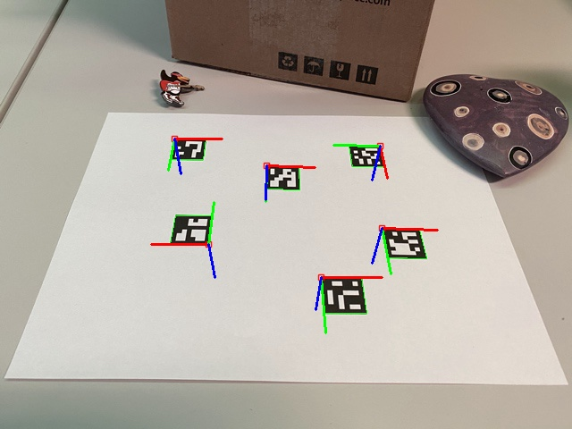
04
K-Digital Training
프로젝트 수행 경과
* 결과 제시 ② 모델 개요
핵심 기술(QR 인식)
QR 인식 데이터
데이터셋 개요
차량 위에 부착된 QR에 포함된 데이터를 읽는다.
핵심 인식 기술
QR 코드의 정밀한 탐지와 위치 추정을 위해 검증된 컴퓨터 비전 라이브러리를 활용
OpenCV Marker Detector
다양한 조명 조건과 각도에서도 마커를 견고하게 검출할 수 있는 알고리즘을 적용하여, 실시간 처리 성능과 정확도를 동시에 확보

Slide 8
04
K-Digital Training
프로젝트 수행 경과
* 결과 제시 ② 모델 개요
핵심 기술(QR 인식)
QR 데이터 추출 정보 (YAML 포맷)
인식된 QR 코드를 통해 획득하는 주요 차량 정보는 구조화된 YAML 형식으로 관리
정보 항목(key) | 상세 내용 (Description) | 비고
차량 정보 | 차량 소유주 및 식별 ID (누구의 차량인가) | Car_type
연료 정보 | 사용 연료 타입 (Gasoline, Diesel, LPG 등) | Oil_type
주유구 위치 | 주유구의 방향 (운전석 기준 좌측/우측) | direction

Slide 9
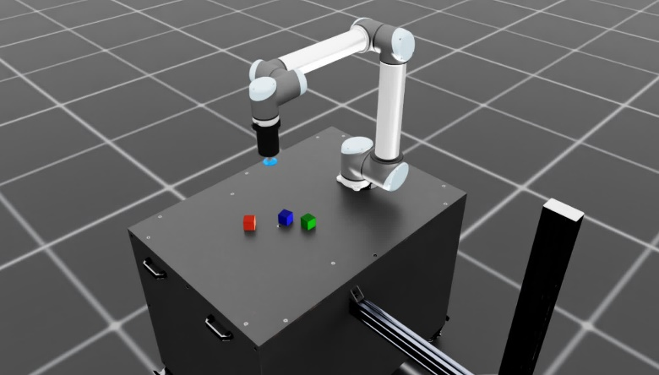
04
K-Digital Training
프로젝트 수행 경과
* 결과 제시 ② 모델 개요
Robot Arm(FMPFlow controller 활용)
로봇 동작(삽입/분리) 시뮬레이션 로그
Pick & Place
핵심 API: SurfaceGripper
핵심 API:
✔ SurfaceGripper
Isaac Sim에서 지원하는 표면 기반(접착/흡착 형태)
그리퍼 API
핵심 기술:
✔ RMPFlow – 반응형 모션 생성 정책
Inverse Kinematics(역기구학)
목표 end-effector-pose => joint 자동 계산
UR10과 연동
✔ Pick & Place
로봇 팔이 물체를 집어(Pick) 다른 위치로 옮겨놓는(Place) 자동화 작업

Slide 10
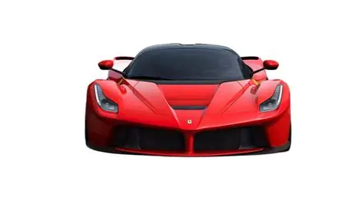

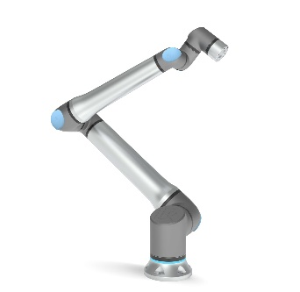
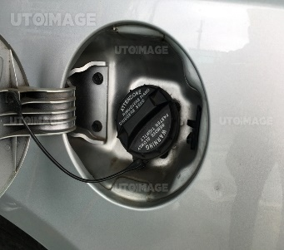
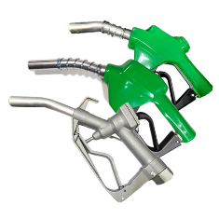
04
K-Digital Training
프로젝트 수행 경과
* 결과 제시 ② 모델 개요
프로세스 (1): 가상 환경 구성 및 시뮬레이션 실행

Slide 11
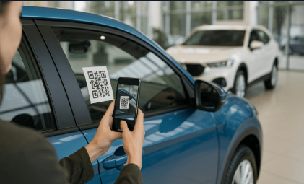
04
K-Digital Training
프로젝트 수행 경과
* 결과 제시 ② 모델 개요
QR 코드 스캔
정보 자동
인식
작업 명령 전달
프로세스 (2): QR 인증 및 주유 정보 인식
[QR 코드 스캔] 차량이 정차하면, 별도의 카메라 센서가 차량의 QR 코드를 스캔하여 인증을 시도합니다.
[정보 자동 인식] QR 코드에서 연료 종류(휘발유/경유),
주유구 위치 정보를 디코딩합니다.
[작업 명령 전달] 인식된 정보를 ROS 2 제어노드로
전달하여 로봇이 수행할 작업을 확정합니다.

Slide 12
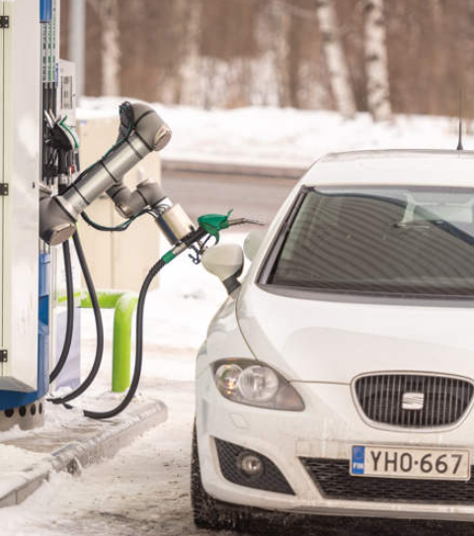
04
K-Digital Training
프로젝트 수행 경과
* 결과 제시 ② 모델 개요
프로세스 (3): 로봇 주유 동작 수행
[ 연료 선택 및 파지 ] QR 정보(휘발유/경유)에 맞춰 로봇이 올바른 주유건을 선택하고 파지(Grasp)
[ 삽입 및 분리 ] 주유구 위치로 노즐을 삽입 주유 완료 후, 노즐을 분리하여 원위치

Slide 13
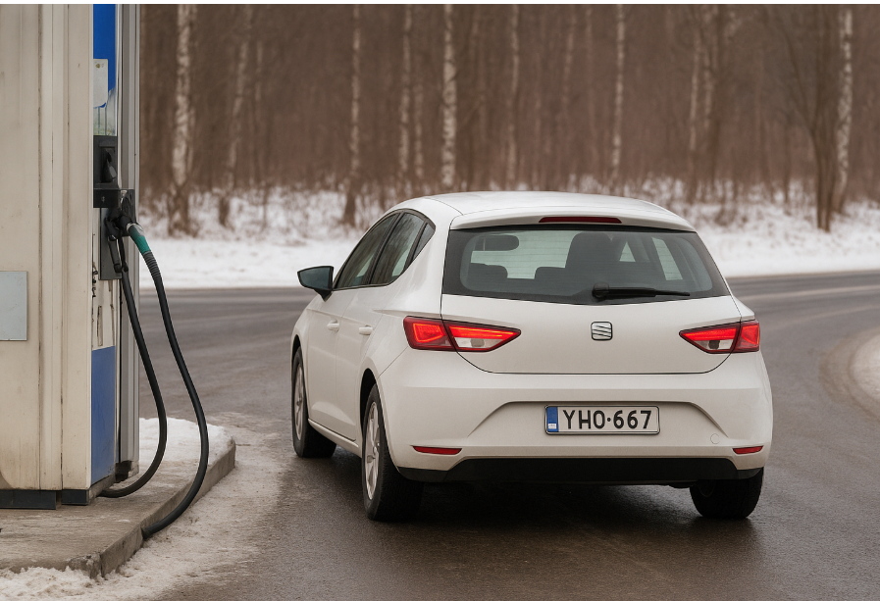
04
K-Digital Training
프로젝트 수행 경과
* 결과 제시 ② 모델 개요
프로세스 (4): 주유 완료 및 출차
[주유 완료 처리]
주유 완료 후 로봇은 주유건을 안전하게 회수
SurfaceGripper를 해제하여 주유건을 원래 위치에 정확히 복귀
[출차 안내 및 시스템 초기화]
다음 고객을 위해 로봇 팔, 주유건, UI 등 전체 시스템을 초기화
로그 기록 및 주유 세션 종료 처리로 작업 마무리

Slide 14
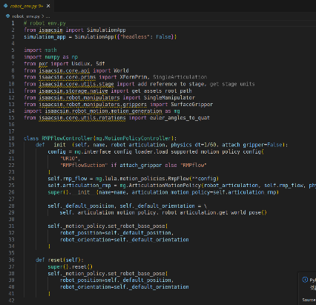
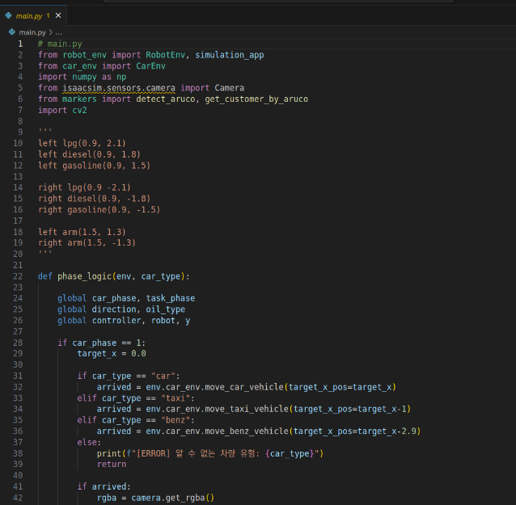
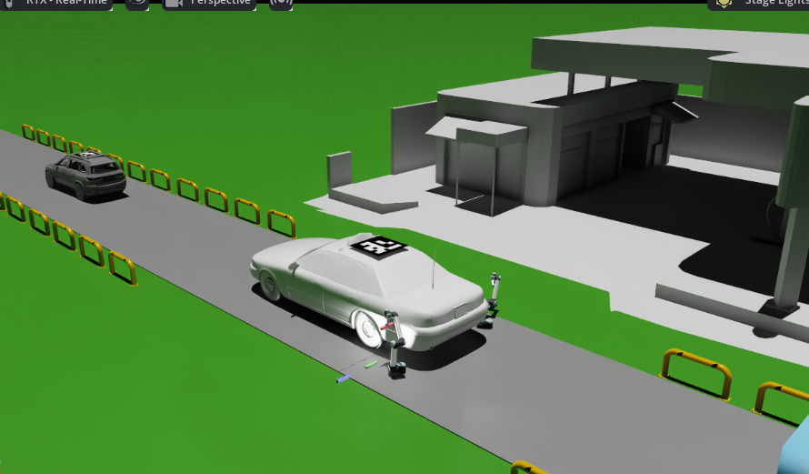
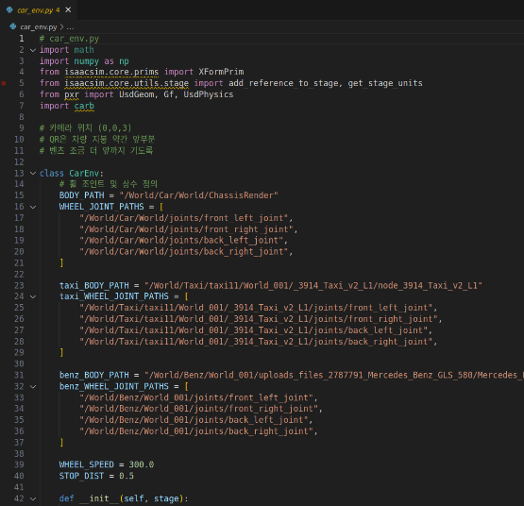
04
K-Digital Training
프로젝트 수행 경과
* 결과 제시 ② 모델 개요
결과물(자료 첨부)
Robot_env.py
main.py
Isaac sim 시뮬레이션 구현
Car_env.py

Slide 15











Overview
피드백 및 (보완 사항)
< 데모 환경 보완 >
실제 환경과 유사한 데모 환경을 보강하여
인식 과정을 시각화
< 비전 인식기능 확대 >
QR 인식 기능을 넘어, 비전 기술로 주유구 및 주유건의 3차원 위치와 자세를 정밀하게 추정하는 기능으로 확장
< 결제 시스템 연동 >
인식된 차량 정보를 기반으로 결제 시스템(API)을 연동. 인식부터 결제까지 완전한 자동화 서비스 구축을 목표

Slide 16



05
K-Digital Training
자체 평가 의견
프로젝트 결과물에 대한 프로젝트 기획 의도와의 부합 정도 및 실무 활용 가능 정도, 달성도, 완성도 등 훈련생의 자체적인 평가 의견과 느낀 점을 작성한다.
프로젝트 결과물에 대한 완성도 평가
7/10
성공적인 자동차와 로봇의 제어
심미적인 시뮬레이션 환경 조성
잘한 부분과 아쉬운 점
커스텀 Asset 정의 (Car)
주유구 삽입을 위한 로봇의 섬세한 제어
난이도를 고려한 유연한 목표 수정이 어려웠다
코드 통합에 대한 지속적인 피드백
개선점 또는 보완할 점
비전 인식을 이용한 주유구 인식 구현
주유 과정에 대한 현실적인 시뮬레이션
QR 인식 이후 결제 시스템 구현
느낀 점이나 경험한 성과
고난이도의 섬세한 로봇 제어를 직접 구현했다
프로젝트 진행 중에도 유연한 목표 수정이 필요하다

